Slide 1


Programação C
Prof. Dr. V. Freitas Junior
www.tavolaredonda.com.br
Leitura e escrita de variáveis

Slide 2

Escrita de variáveis

Slide 3

Printf()
A função printf() é uma das funções de saída/escrita de dados da linguagem C.
Seu nome vem da expressão em inglês print formatted, ou seja, escrita formatada.
Basicamente, a função printf() escreve na saída de vídeo (tela) um conjunto de valores, caracteres e/ou sequência de caracteres de acordo com o formato especificado.
A forma geral da função printf() é:
printf(“tipos de saída”, lista de variáveis)

Slide 4
Printf() e os parâmetros de entrada
A função printf() recebe dois parâmetros de entrada:
“tipos de saída”: conjunto de caracteres que especifica o formato dos dados a serem escritos e/ou o texto a ser escrito.
lista de variáveis: conjunto de nomes de variáveis, separados por vírgula, que serão escritos.
printf(“tipos de saída”, lista de variáveis)
O formato de saída
As variáveis envolvidas

Slide 5
Escrevendo um texto na tela
A forma geral da função printf() especifica que ela sempre receberá uma lista de variáveis para formatar e escrever na tela.
Porém, isso nem sempre é verdadeiro. A função printf() pode ser usada quando queremos escrever apenas uma mensagem de texto simples na tela:
Note que o texto a ser escrito deve ser sempre definido entre aspas duplas.
printf(“texto”)

Slide 6
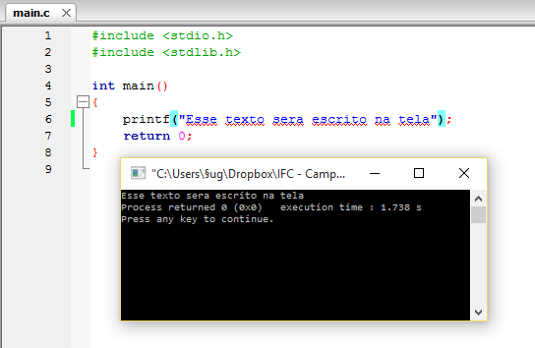
Escrevendo um texto na tela
printf(“texto”)

Slide 7
Escrevendo valores formatados
Quando queremos escrever dados formatados na tela usamos a forma geral da função, a qual possui os tipos de saída. Eles especificam o formato de saída dos dados que serão escritos pela função printf().
Cada tipo de saída é precedido por um sinal de %, e um tipo de saída deve ser especificado para cada variável a ser escrita.
Assim, se quiséssemos escrever uma única expressão com o comando printf(), faríamos:
Se fossem duas expressões, faríamos:
printf(“%tipo_de_saída”, expressão)
printf(“%tipo1 %tipo2”, expressão1, expressão2)

Slide 8
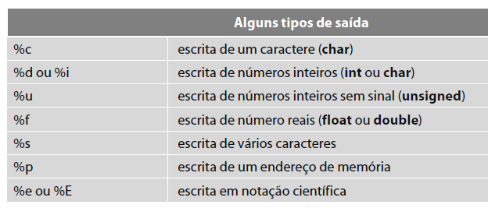
Tipos de dados formatados
printf(“%tipo_de_saída”, expressão)

Slide 9
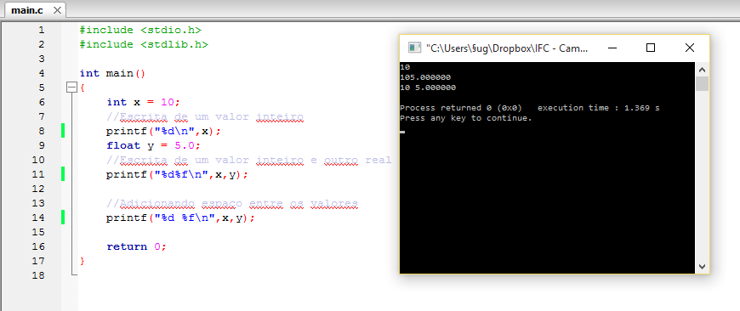
Exemplos: inteiros e reais

Slide 10
Escrevendo texto e variável
O comando printf() aceita textos junto aos tipos de saída.
Pode-se adicionar texto antes, depois ou entre dois ou mais tipos de saída:
printf(“texto %tipo1 texto”, expressão1)

Slide 11
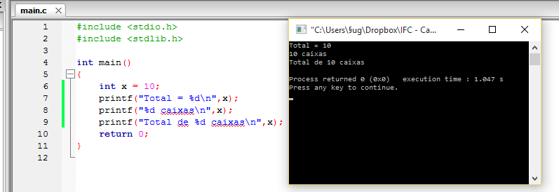
Exemplo: texto + variável

Slide 12
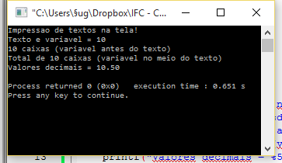
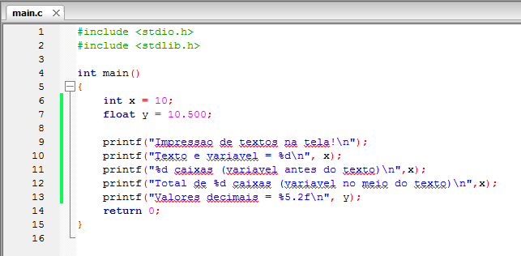
Exemplos

Slide 13
Resumo
printf(“%tipo_de_saída”, expressão)
Tipo | Declaração | Tipo de saída
Inteiro | int | %i
Real | float | %f
Caractere | char | %c
String | nome(cadeia de caracteres) | %s

Slide 14
Putchar()
A função putchar() (put character) permite escrever um único caractere na tela. Sua forma geral é:
A função putchar() recebe como parâmetro de entrada um único valor inteiro. Esse valor será convertido em caractere e mostrado na tela. A função retorna:
Se NÃO ocorrer erro: o próprio caractere que foi escrito.
Se ocorrer erro: a constante EOF (definida na biblioteca stdio.h) é retornada.
int putchar(int caractere)

Slide 15
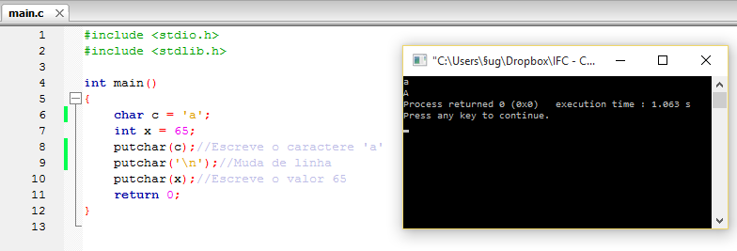
Exemplos de putchar()
Perceba, no exemplo anterior, que a conversão na linguagem C é direta no momento da impressão, ou seja, o valor 65 é convertido no caractere ASCII correspondente, no caso, o caractere “a”. Além disso, o comando putchar() também aceita o uso de sequências de escape, como o caractere “\n” (nova linha).

Slide 16
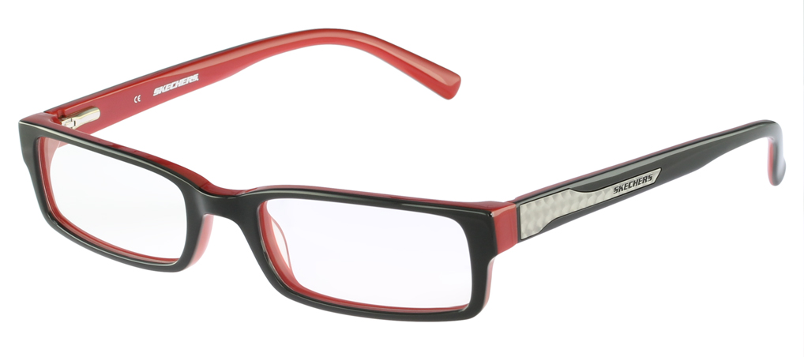
Leitura de variáveis

Slide 17
Scanf()
A função scanf() é uma das funções de entrada/leitura de dados da linguagem C. Seu nome vem da expressão em inglês scan formatted, ou seja, leitura formatada. Basicamente, a função scanf() lê do teclado um conjunto de valores, caracteres e/ou sequência de caracteres de acordo com o formato especificado. A forma geral da função scanf() é:
scanf(“tipos de entrada”, lista de variáveis)

Slide 18
Parâmetros da função scanf()
A função scanf() recebe dois parâmetros de entrada:
“tipos de entrada”: conjunto de caracteres que especifica o formato dos dados a serem lidos.
lista de variáveis: conjunto de nomes de variáveis que serão lidos e separados por vírgula, em que cada nome de variável é precedido pelo operador &.

Slide 19
Tipos de dados de entrada
Os tipo de entrada especificam o formato de entrada dos dados que serão lidos pela função scanf(). Cada tipo de entrada é precedido por um sinal de %, e um tipo de entrada deve ser especificado para cada variável a ser lida.
Assim, se quiséssemos ler uma única variável com o comando scanf(), faríamos:
Se fossem duas variáveis a serem lidas:
Note que os formatos e as variáveis que armazenarão o dado com aquele formato devem ser especificados na mesma ordem. Além disso, as variáveis devem ser separadas por vírgulas.
scanf(“%tipo”, &variável)
scanf(“%tipo1%tipo2”, &var1, &var2)

Slide 20
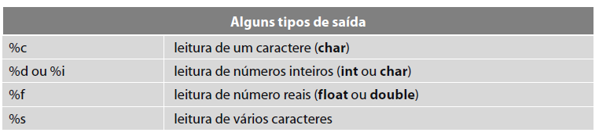
Tipos de dados de entrada
Trata-se de uma exigência da linguagem C. Todas as variáveis que receberão valores do teclado por meio de scanf() deverão ser passadas pelos seus endereços. Isso se faz colocando o operador de endereço “&” antes do nome da variável.
A função scanf() pode ser usada para ler praticamente qualquer tipo de dado. No entanto, ela é usada com mais frequência para a leitura de números inteiros e/ou de ponto flutuante (números reais).

Slide 21
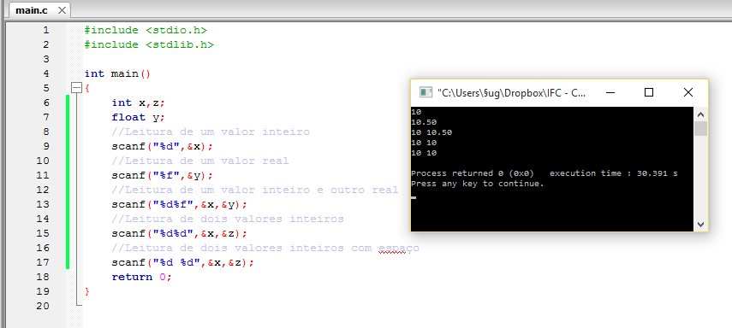
Exemplos de leituras de dados

Slide 22
Como se dá a leitura
Os comandos:
scanf(“%d%d”,&x,&z)
scanf(“%d %d”,&x,&z)
São equivalentes. Isso ocorre porque o comando scanf() ignora os espaços em branco entre os tipos de entrada.
Além disso, quando o comando scanf() é usado para ler dois ou mais valores, podemos optar por duas formas de digitar os dados no teclado:
Digitar um valor e, em seguida, pressionar a tecla ENTER. Fazer isso para cada valor a ser digitado.
Digitar todos os valores separados por espaço e, por último, pressionar a tecla ENTER.

Slide 23
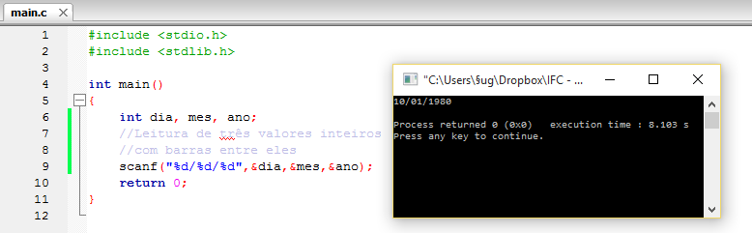
Uma aplicação útil dos tipos de dados
O comando scanf() ignora apenas os espaços em branco entre os tipos de entrada. Qualquer outro caractere inserido entre os tipos de dados deverá ser digitado pelo usuário, mas será descartado pelo programa.

Slide 24
Uma aplicação útil dos tipos de dados
Isso permite que o comando scanf() seja usado para receber dados formatados como uma data: dia/mês/ano.
No exemplo anterior, o comando scanf() é usado para a entrada de três valores inteiros separados por uma barra (“/”) cada.
Quando o usuário for digitar os três valores, será obrigado a digitar os três valores separados por barra (as barras serão descartadas e não interferem nos dados).
Do contrário, o comando scanf() não lerá corretamente os dados digitados.

Slide 25
Getchar()
A função getchar() (get character) permite ler um único caractere do teclado. Sua forma geral é:
int putchar(void)

Slide 26
Getchar()
A função getchar() não recebe parâmetros de entrada.
A função retorna:
Se NÃO ocorrer erro: o código ASCII do caractere lido.
Se ocorrer erro: a constante EOF (definida na biblioteca stdio.h) é retornada.

Slide 27
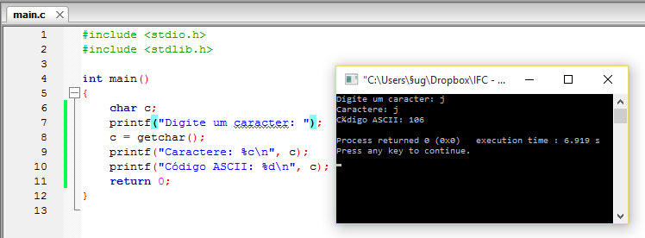
Exemplo
Perceba, nesse exemplo, que a conversão na linguagem C é direta no momento da leitura, ou seja, embora a função retorne um valor do tipo int, pode-se atribuir a uma variável do tipo char devido à conversão automática da linguagem C.

